Slide 1
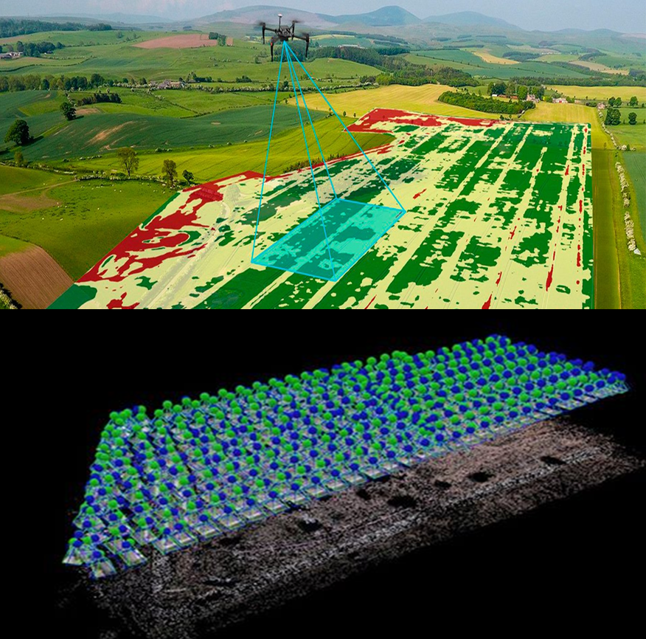
“Procesamiento de imágenes de vehículos aéreos no tripulados”
M.Sc. Javier Alvaro Quille Mamani
21 de Septiembre 2020

Slide 2
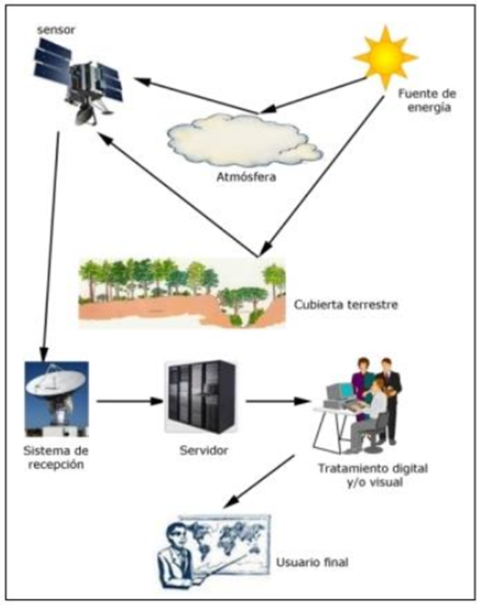
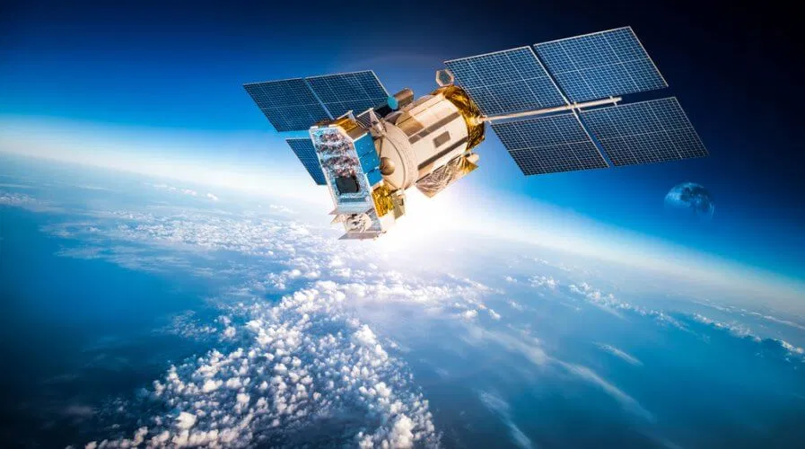
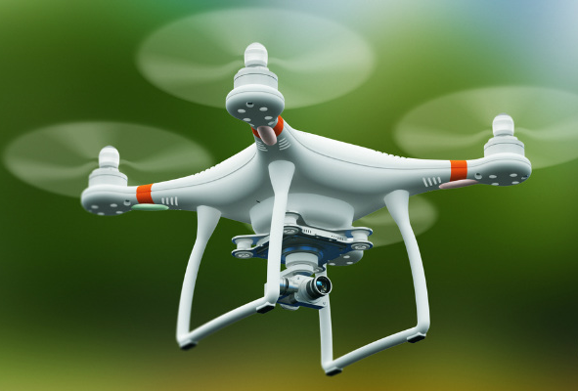
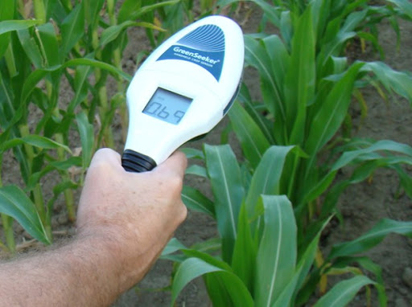
Introducción
Satélites
Drones
Portátiles
Sensores Remotos

Slide 3
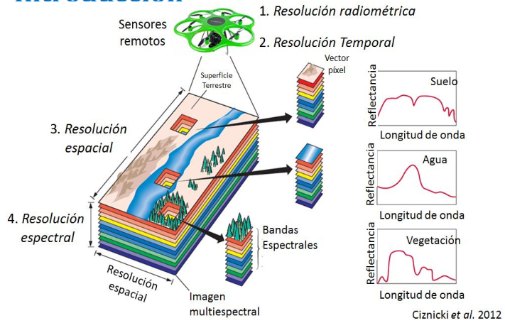

Slide 4
Comparación de sistemas de adquisición de datos con sensores remotos en AP

Slide 5
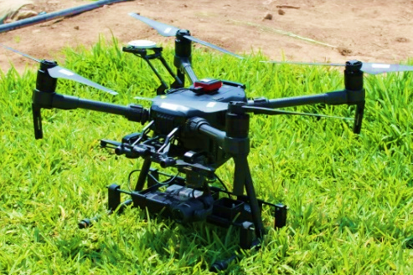
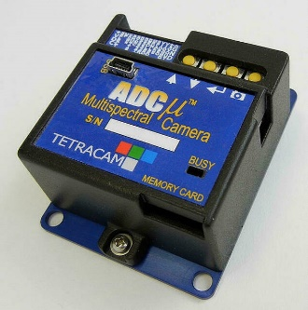
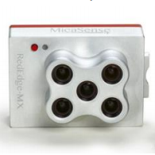
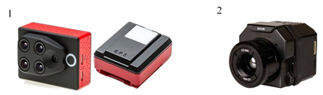
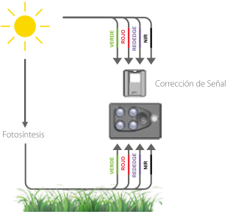
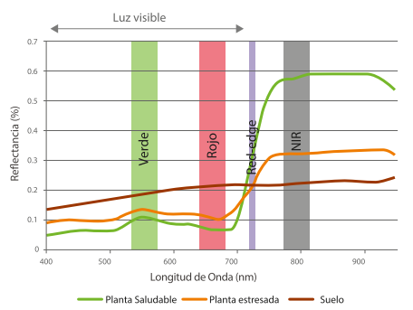

Plataforma del VANT
Cámara Multiespectral
Cámara Térmica
MATRICE 210
Tetracam
RedEdge-MX
Flir Vue Pro R 640
Parrot Sequoia
Manual Parrot Sequoia (2016)

Slide 6
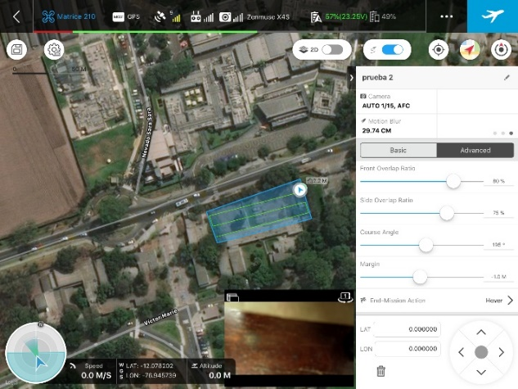
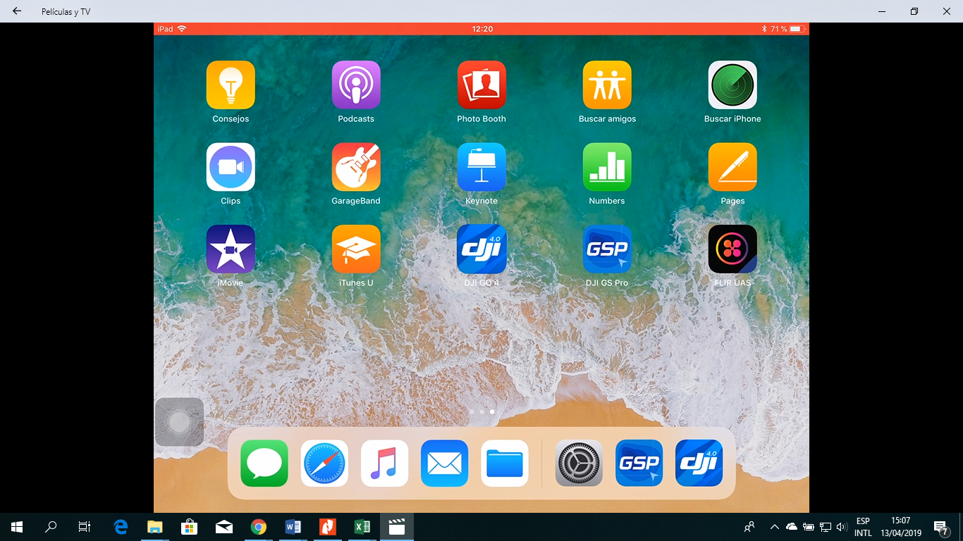
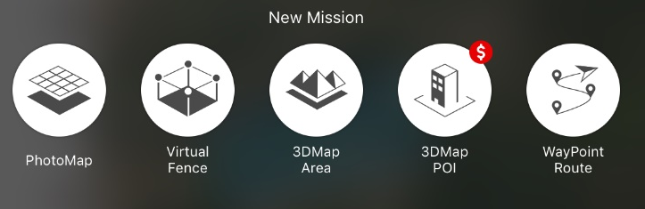
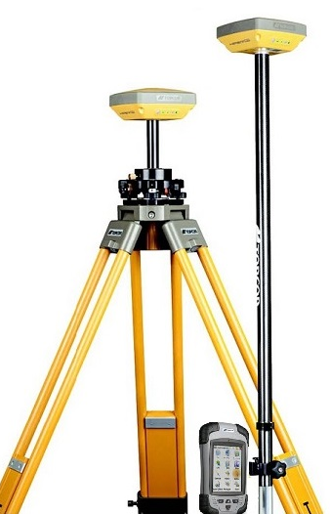
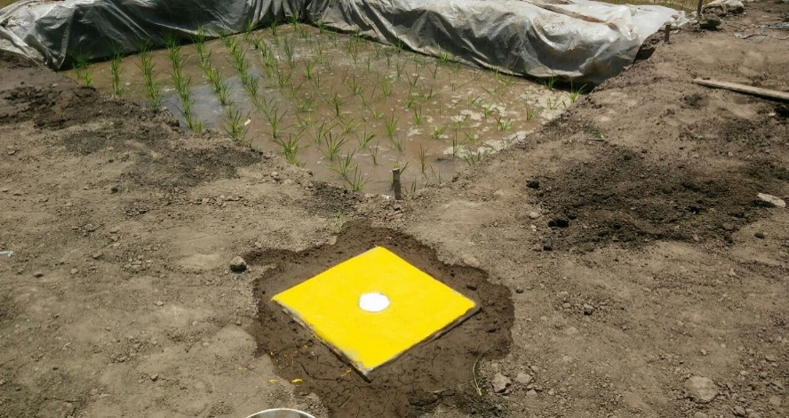
Misión de vuelo
Softwares para el Plan de Vuelo
Criterios para el Plan de Vuelo
-velocidad
-Altura de vuelo
-Traslape frontal
-Traslape lateral
Estación RTK

Slide 7
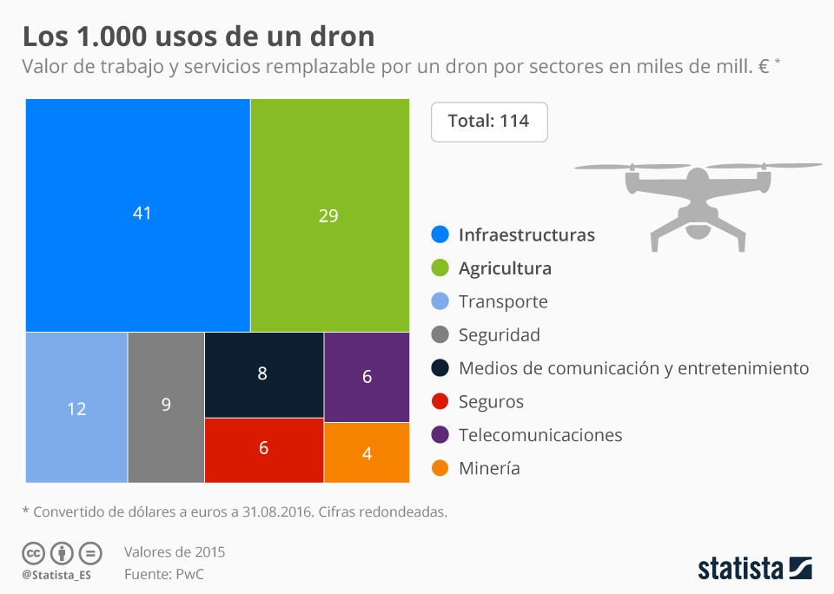
Utilidad del uso del VANTs

Slide 8
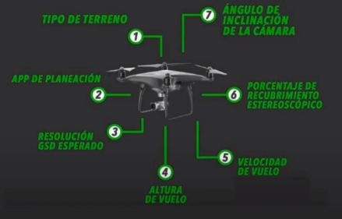
Siete puntos principales para un protocolo de vuelo

Slide 9
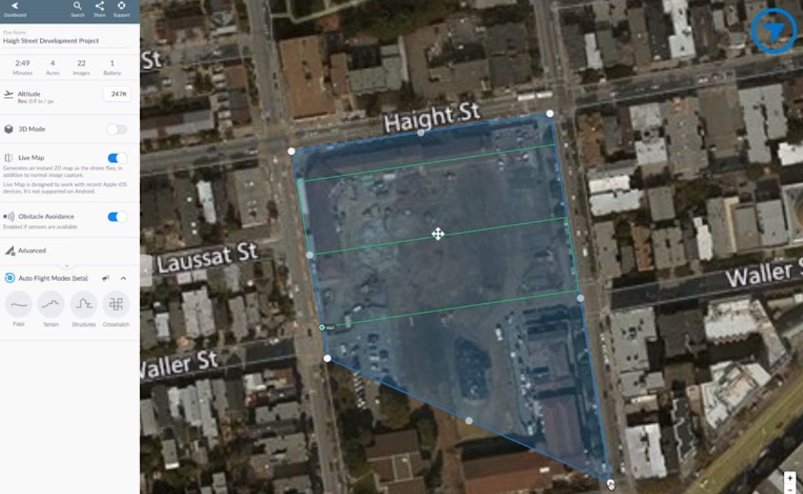
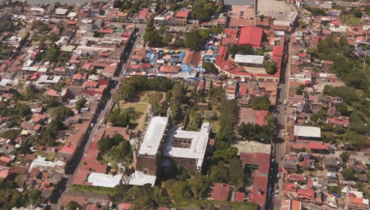
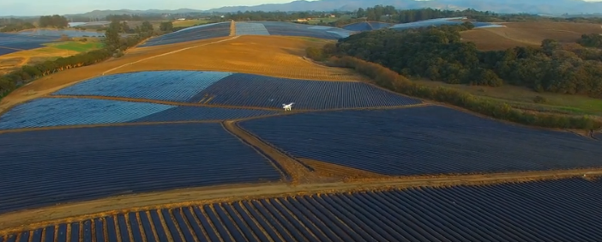
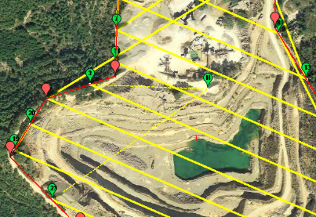
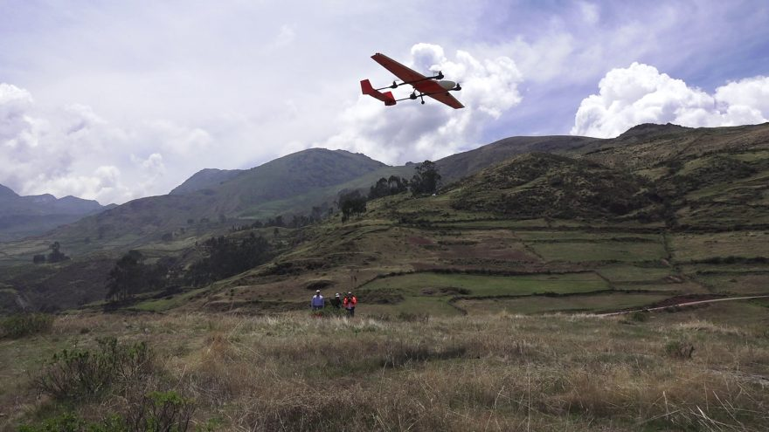
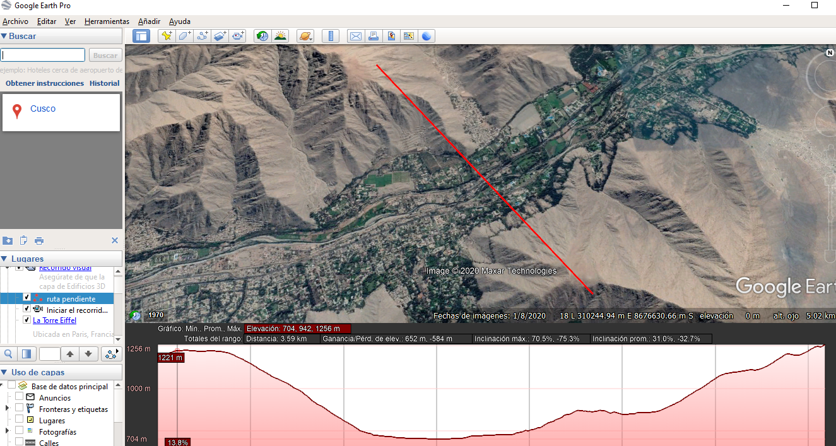
1. Tipo de terreno
Vuelos en ciudades
Vuelos en agricultura
Vuelos en zonas montañosas
Otros

Slide 10
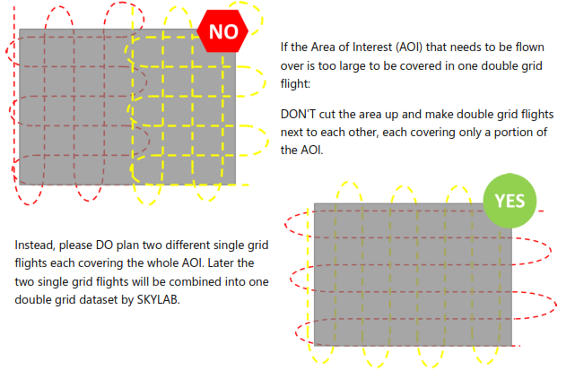
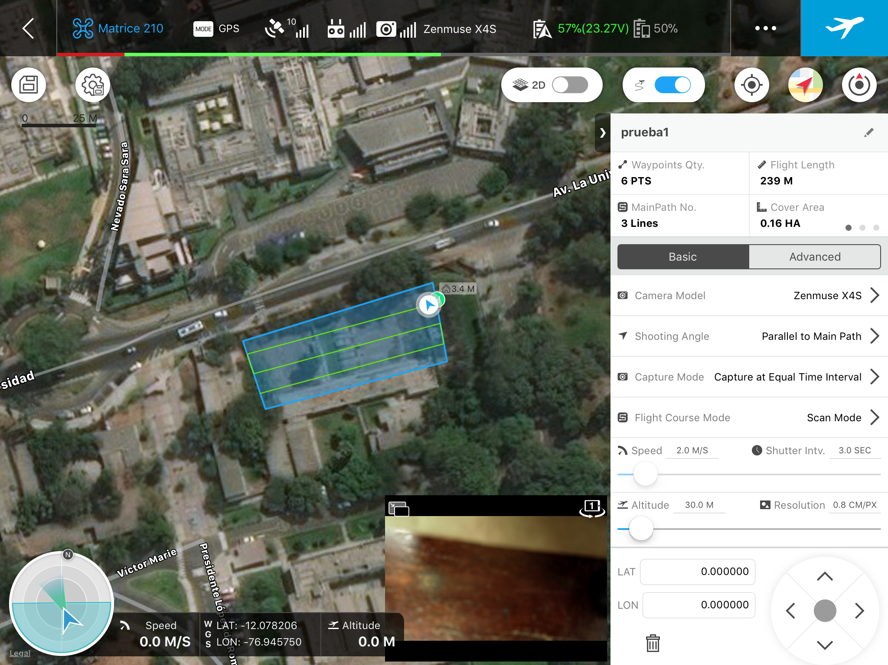
Dirección de las líneas de vuelo

Slide 11



2. Aplicación software

Slide 12
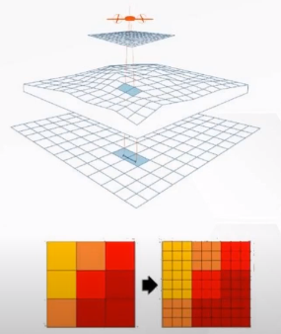
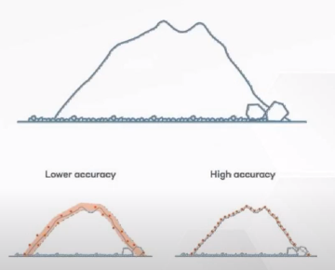
3. Resolución GSD esperado

Slide 13
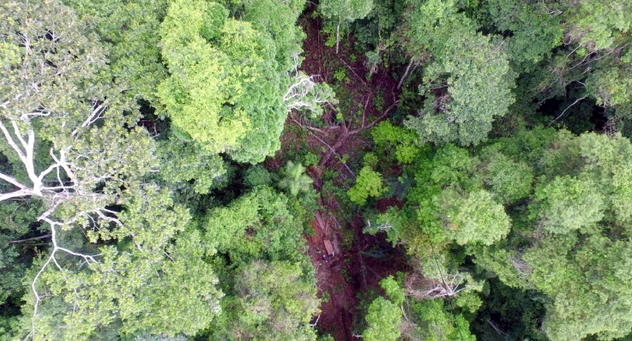
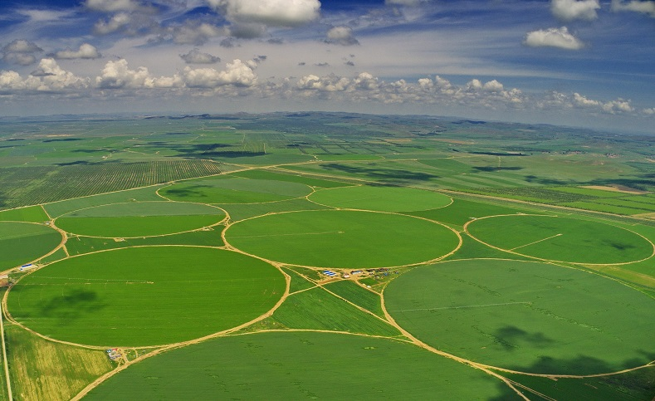
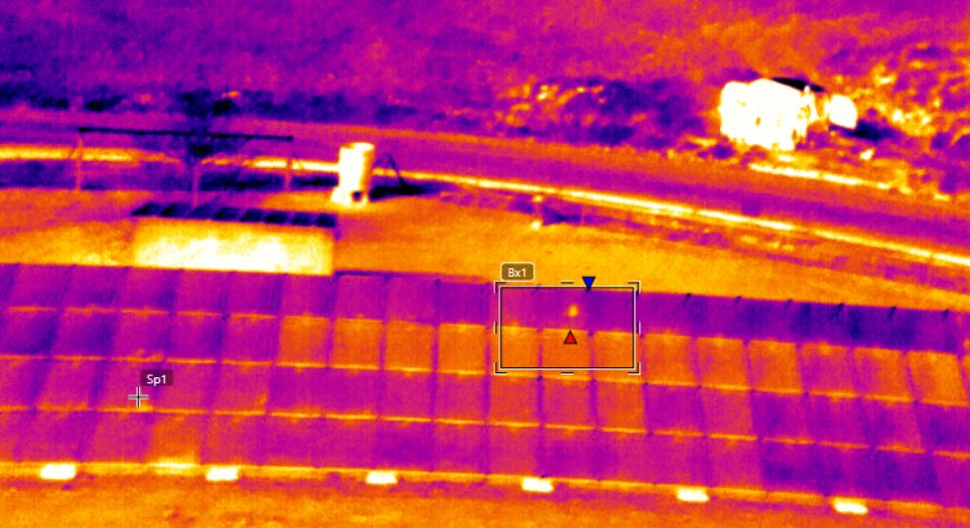
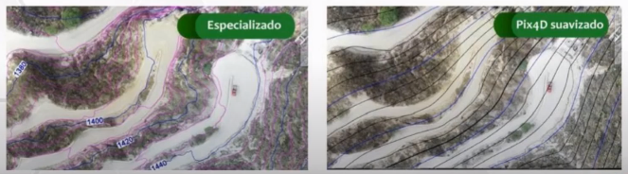
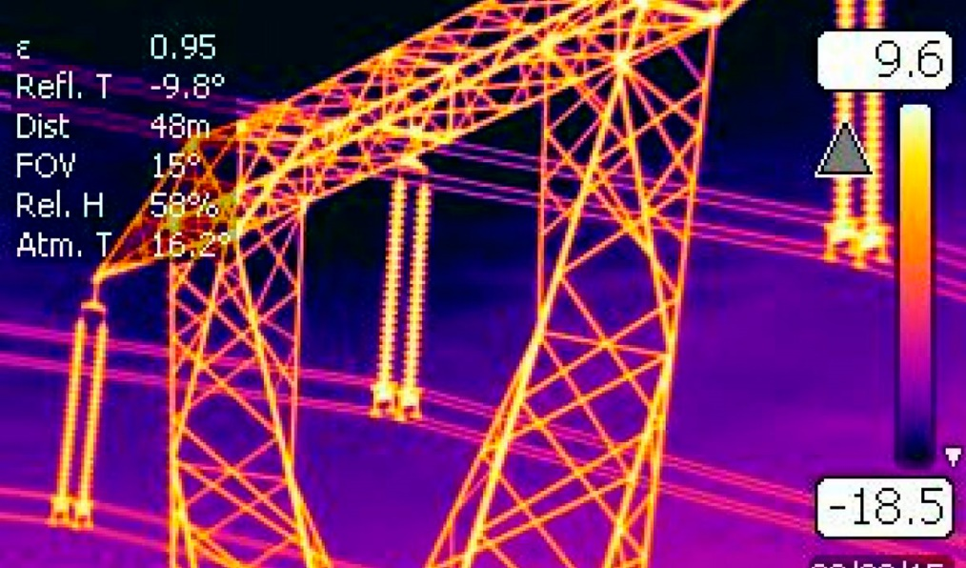
4. Altura de vuelo
Bosque
Agricultura
Montañas
Imagen térmica

Slide 14
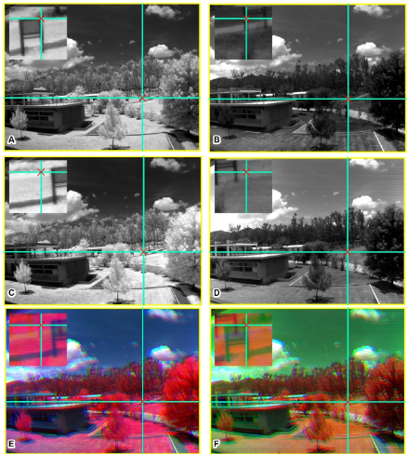
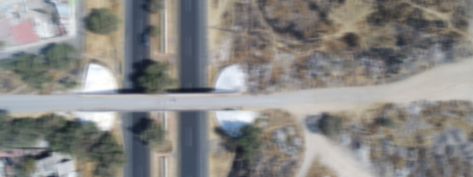
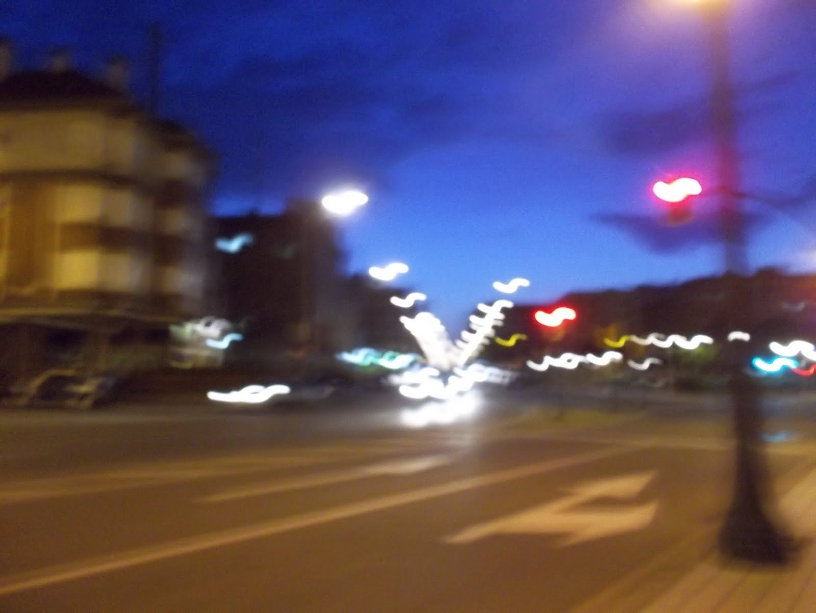
5. Velocidad de vuelo

Slide 15
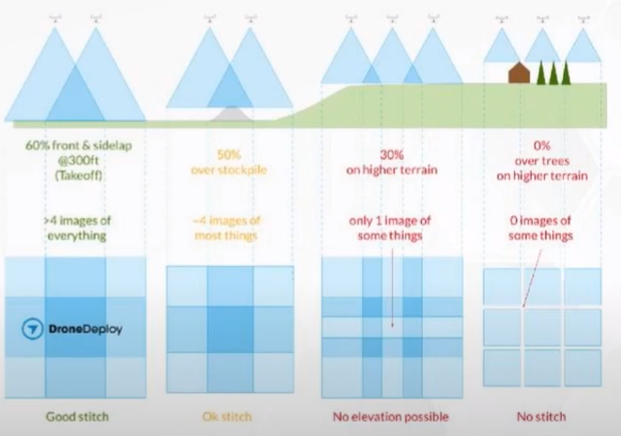
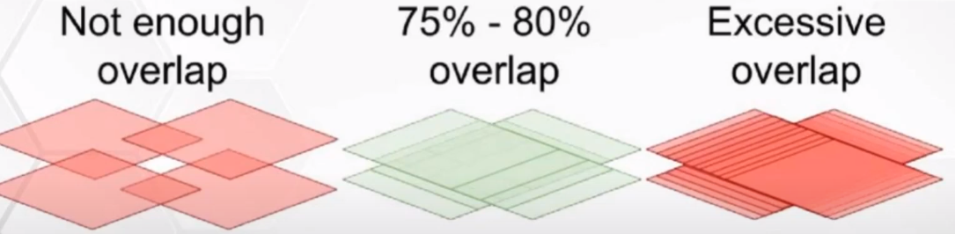
6. Porcentaje de recubrimiento estereoscópico

Slide 16
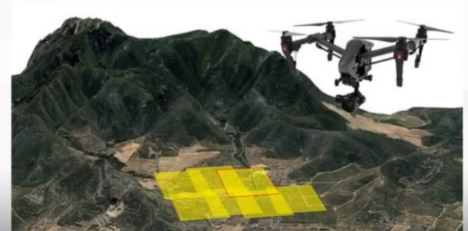
7. Ángulo de inclinación de la cámara

Slide 17
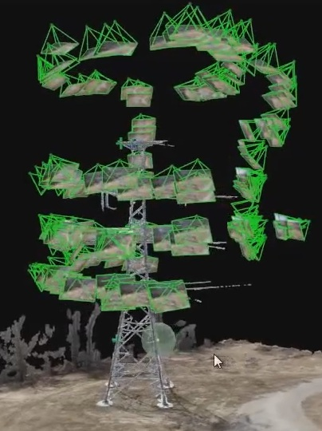
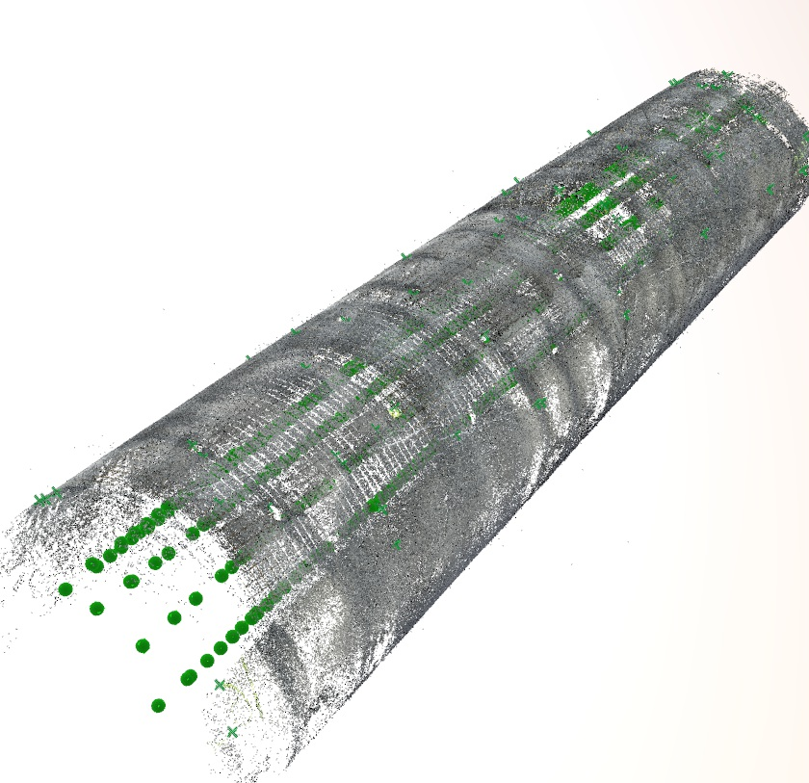
Manual Pix4D, 2017

Slide 18
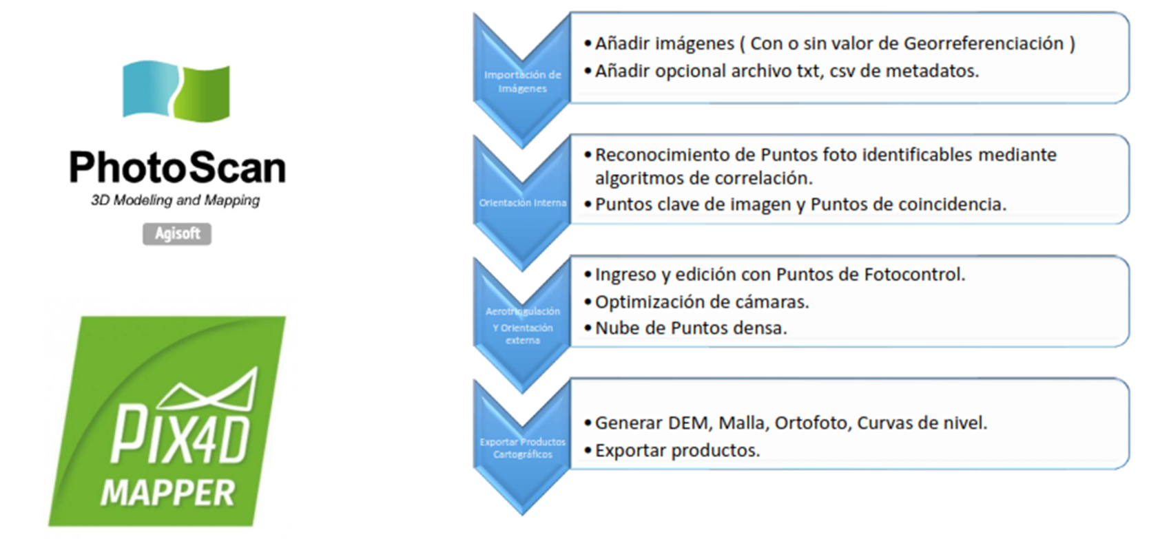

Slide 19
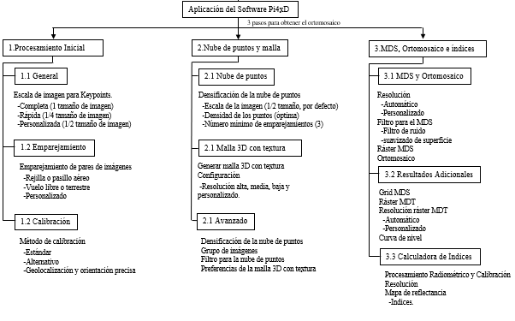

Slide 20
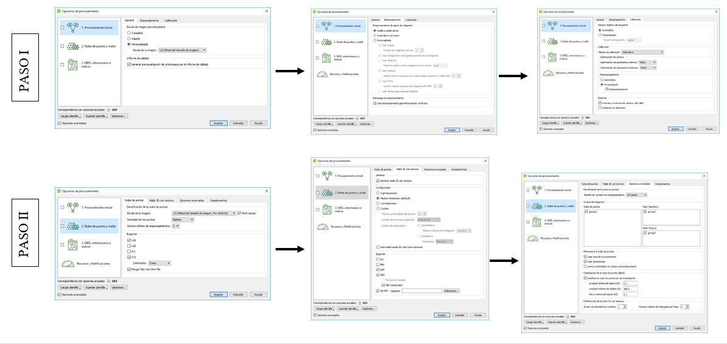

Slide 21
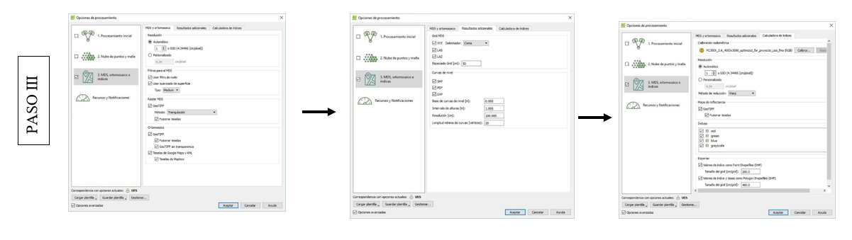

Slide 22
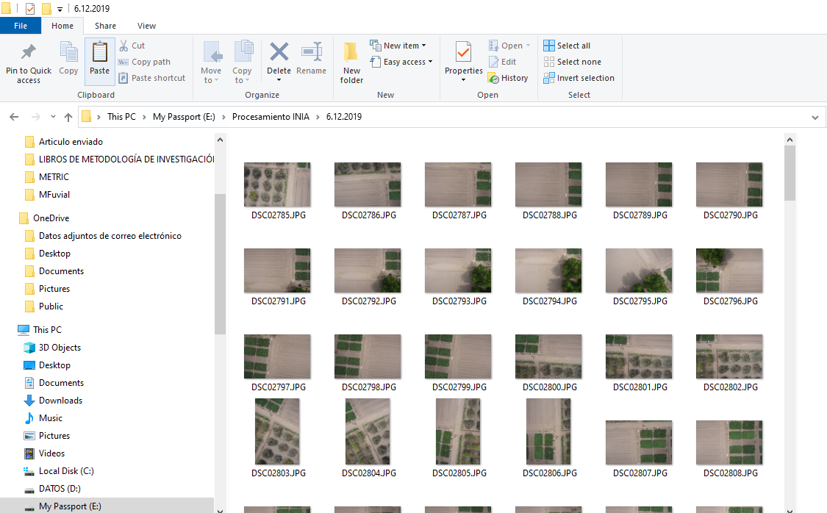
Cultivo de papa – INIA 2019

Slide 23
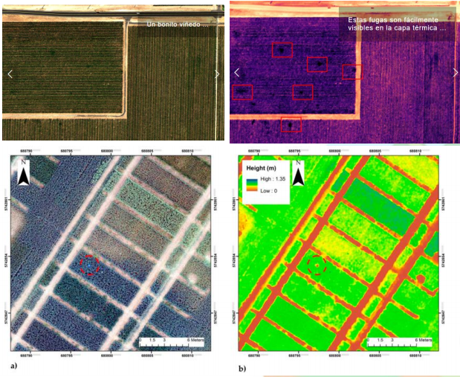
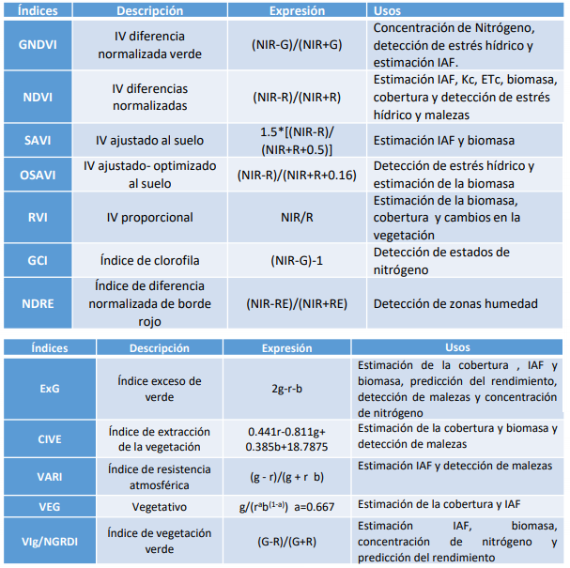
Análisis de datos
Fugas de riego vista con una imagen RGB y una térmica (MicaSense, 2019)
a) Ortomosaico RGB, b)Altura del cultivo de trigo (Holman et al., 2016)

Slide 24
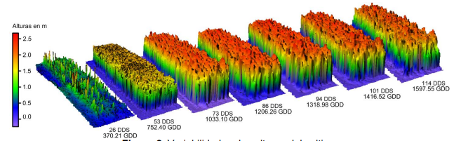
Marcial-Pablo et al. 2017.COMEII -2019

Slide 25




Slide 26


Tesis de Ing. Agricola – UNALM, Machaca 2020.

Slide 27
Líneas de Investigación
Aplicación de sensores remotos para una agricultura de precisión.
Aplicación de sensores remotos para la gestión de recursos naturales y de recursos hídricos.
Uso de geo tecnologías para el uso eficiente del agua en zonas agrícolas.
Obtención de variables hidroagrícolas en zonas agrícolas con alta precisión y frecuencia.

Slide 28
MUCHAS GRACIAS
Javier Alvaro Quille Mamani
alvaroquille@gmail.com
cel: +51 941250098
Notes:
Cierre de diapositivas

